Slide 1

結合Arduino與Unity應用於軌道監測之可行性評估 Feasibility of Railway Monitoring Application by Integrating Arduino and Unity
研 究 生：張寶騌 指導教授：郭振銘
2022年7月19日
Notes:
各位委員老師大家好
我是土木所交通組的研究生張寶騌
指導教授是郭振銘教授
今天要跟各位報告我所研究的題目是 結合Arduino與Unity應用於軌道監測之可行性評估

Slide 2
大綱
緒論
Arduino 監測模組建置
結論與建議
Unity 管理平台建置
動機與目的
研究架構與流程
使用工具介紹
建置軌道模型
監測成果與 管理平台應用
結論
建議
監測成果
文獻回顧
管理平台頁面建置
平台應用
使用軟體介紹
小結
數據接收與處理
現地安裝
模組規劃與配置
Notes:
這是今天報告的大鋼
首先會從緒論開始，說明本研究的動機目的、 研究方法與流程，以及文獻回顧
第二章開始則是說明Arduino監測模組建置與量測過程
第三章則說明Unity建置互動平台的過程
第四章說明監測成果，以及監測數據與互動平台的應用
最後則是提出結論與建議

Slide 3
緒論
1
Notes:
那就開始今天的報告
首先是緒論的部分

Slide 4
動機與目的
Arduino監測模組建置
建置Unity互動平台
結論與建議
緒論
監測成果與互動平台應用
軌道狀態監測
IoT
遊戲
引擎
Notes:
近年來，物聯網技術普及，不少自動化監測的應用，以達到減少人力成本與提升監測效率的目的。
此外，亦有越來越多遊戲引擎應用於工程設施的管理上，利用其人機互動與空間展示的特性，可使管理人員提升管理效率。
然而此兩項技術多應用於廠房、建築等領域，國內較少應用於軌道領域
因此本研究欲結合以上技術，用於軌道狀態監測方面

Slide 5
研究架構與流程
Arduino監測模組建置
建置Unity互動平台
結論與建議
緒論
監測成果與互動平台應用
物聯網
監測模組
遊戲引擎
軌道模型
振動量
道碴動態 橫向阻力
鋼軌應變
管理互動平台
現地量測
觀察趨勢
整合應用
互動平台應用
視覺化監測 數據呈現
狀態註記表單
模型空間瀏覽
Notes:
首先利用物聯網工具，開發出一套軌道監測模組，能夠監測振動量、道碴橫向阻力以及鋼軌應變量項目，裝置於軌道現地量測，監測一段時間後觀察其趨勢
另外利用遊戲引擎，搭建一管理互動平台，結合前面的監測趨勢，應用於平台，進行整合應用

Slide 6

文獻回顧
Arduino監測模組建置
建置Unity互動平台
結論與建議
緒論
監測成果與互動平台應用
軌道監測管理
物聯網
遊戲引擎
軌道監測管理
振動檢查 -軌檢車、GPS振動檢查等
道碴橫向阻力 - 推動軌枕位移，測定抵抗力
應變 -軌縫寬
優點 : 精確
缺點 : 需較多人力、缺少定點長時間監測 營運時間作業較困難、缺少列車特性差異
Notes:
在文獻回顧的部分，分別回顧軌道監測管理、物聯網以及遊戲引擎三個面向
在軌道監測管理方面，以台鐵為例，主要透過軌檢車、gps震動檢查來量測軌道震動量；在獲得橫向阻力則是實際上線推動一根軌枕，測定其抵抗力來推算，與應變相關則是透過軌縫寬度的規範
以上管理方式，雖然精確，卻有缺少定點長時間監測、無法再營運時間作業以及量測得的數據缺少列車動態效應等缺點
因此監測模組將會依此方向考量
================

Slide 7

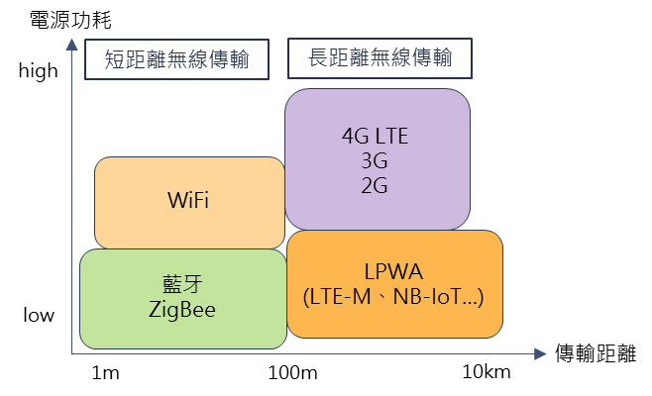

文獻回顧
Arduino監測模組建置
建置Unity互動平台
結論與建議
緒論
監測成果與互動平台應用
物聯網
遊戲引擎
物聯網在工程上應用
架構
感測層、網路層、應用層
無線傳輸技術
工具/應用
Arduino/樹莓派
遊戲引擎在工程上應用
特點
互動性
空間展示
工具/應用
Unity
人員訓練、管理平台
應用穿戴裝置
Notes:
================
在物聯網方面，分成感測層、網路層、應用層架構，講到網路層就會提到無線傳輸技術，無線傳輸大致可分成短距離、長距離的技術，其中LPWA今年來有較蓬勃的發展，技術包含LTM-M與NB-IoT，本研究也會選擇此類型的傳輸工具
感測層工具則有Arduino與樹梅派，主要擔任感測層來設施監測
==================
遊戲引擎方面，因為此類軟體，有高度的互動性且利於空間展示，許多用於人員訓練與物料管理平台。Unity在這方面有較多的應用，另外也可以結合穿戴裝置等延伸應用

Slide 8
小結
Arduino監測模組建置
建置Unity互動平台
結論與建議
緒論
監測成果與互動平台應用
長時間 趨勢觀察
低成本 低功耗
互動平台 雛形
Notes:
因本研究為初步架構階段，尚有諸多限制因素，因此以下為本研究範圍與欲達成的目的:
監測軌道狀態: 長時間 趨勢觀察
低成本與低功耗的示範模組，供未來廣泛佈設
互動平台: 著重基本功能建置(使用者UI、數據呈現等功能)，未採用穿戴裝置、電腦為終端

Slide 9
Arduino監測模組建置
2

Slide 10
說明項目
Arduino監測模組建置
建置Unity互動平台
結論與建議
緒論
監測成果與互動平台應用
量測規劃
使用工具介紹
數據接收與處理
作業流程
整合製作
現地安裝

Slide 11
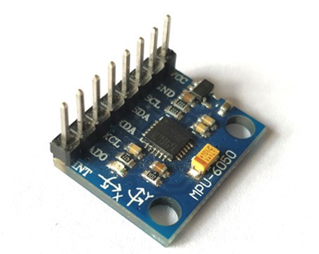
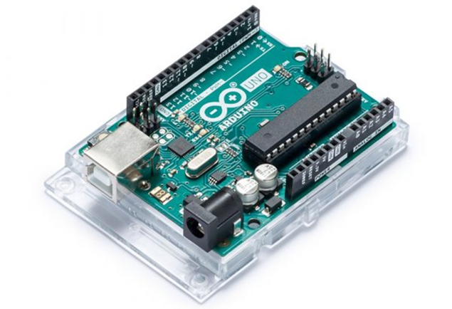
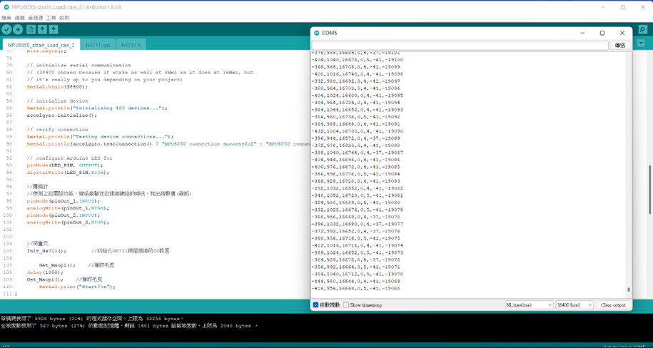
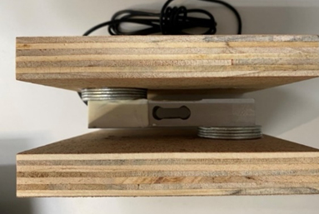
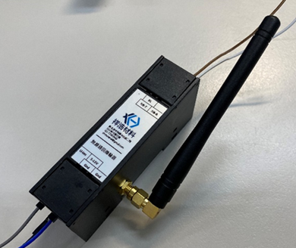
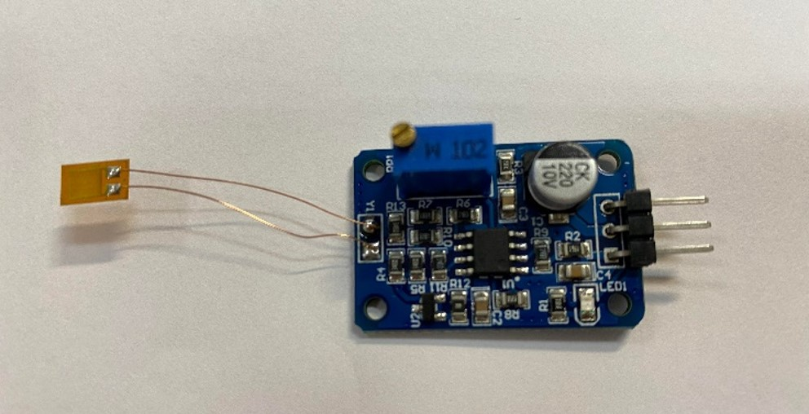
使用工具介紹
Arduino監測模組建置
建置Unity互動平台
結論與建議
緒論
監測成果與互動平台應用
MPU6050加速度計
Arduino UNO微控制器
特色
-成本低
原因
-成本低
特色
-微控制器
-量測範圍 ±2 ~±16g
-開發效率高
-搭配Arduino IDE 編寫程式
-數值輸出 -32768~32767
物聯網 開發工具
-數值/ 8192 = g (設定±4g)
-耗電量小
KSM133重量感測器
特色
-量測範圍 200kg
-承壓板提供反力面
無線傳輸模組
感測元件
-輸出數值為公克(g)
Cat M1模組
BF350-3AA 應變計
特色
-屬LTE-M技術，低功耗長距離(LPWA)
-傳輸速度快(1Mbps)、低延遲(15ms)
特色
-黏貼簡便
-配置較簡單
-極限應變:2%
-數值輸出 0 ~ 1023
-數值/512 = 應變(%)

Slide 12



模組規劃與配置
Arduino監測模組建置
建置Unity互動平台
結論與建議
緒論
監測成果與互動平台應用
重量感測器KSM133/HX711
無線通訊傳輸器CatM1
室內主機
數位腳位
2.5W 5.5V 太陽能板
電源
Arduino微控制器
電瓶 TTZ10S
無線傳輸
類比腳位
應變計 BF350-3AA
加速計 MPU6050
置於現地 軌道區
置於學校

Slide 13
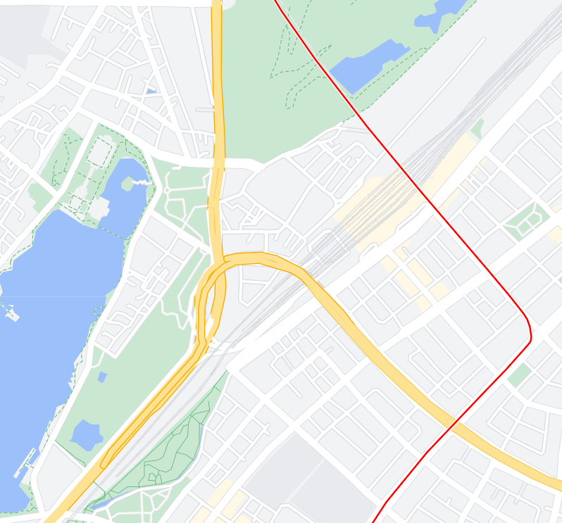
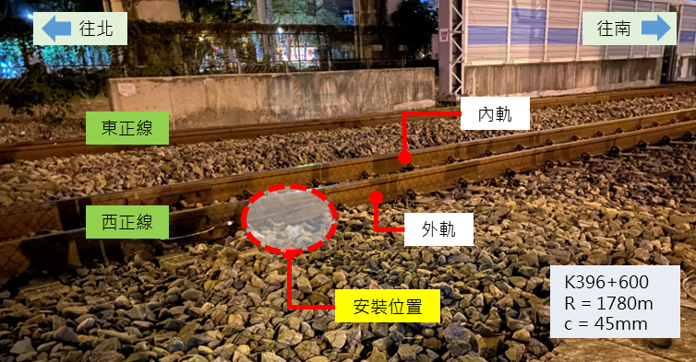

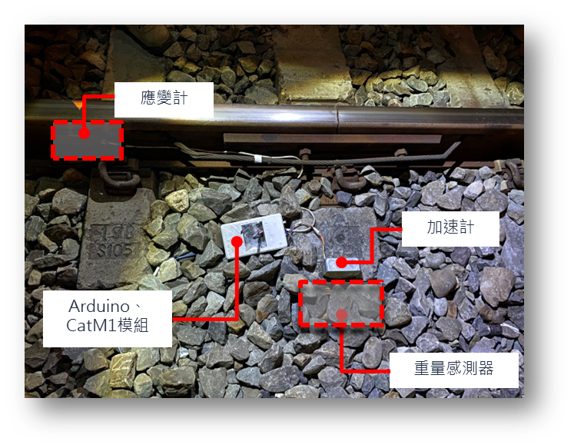

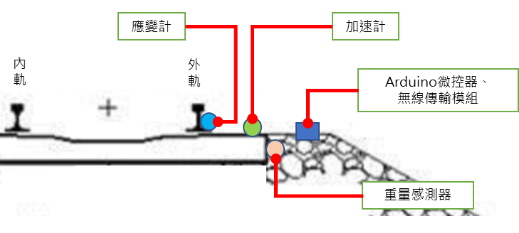
現地安裝
Arduino監測模組建置
建置Unity互動平台
結論與建議
緒論
監測成果與互動平台應用
N
捷運紅線
台鐵
往北
新左營站
台鐵
安裝位置
國道十號
往南
地下化引道
捷運紅線

Slide 14
數據接收與處理
Arduino監測模組建置
建置Unity互動平台
結論與建議
緒論
監測成果與互動平台應用
原始資料
數據處理
Time | ax | ay | az | starin | load
16:01:40.723000 | 216 | -86 | 8108 | 0 | 1350.2
16:01:40.973000 | 182 | -32 | 8188 | 0 | 1344.5
16:01:41.223000 | 164 | -114 | 8098 | 0 | 1344.1
16:01:41.473000 | 176 | -120 | 8130 | 0 | 1349.6
16:01:41.738000 | 122 | -112 | 8120 | 0 | 1348.6
16:01:41.990000 | 190 | -110 | 8112 | 0 | 1357.9
16:01:42.241000 | 170 | -158 | 8072 | 0 | 1374.6
16:01:42.494000 | 176 | -230 | 8046 | 0 | 1435.7
16:01:42.751000 | 352 | 96 | 6704 | 0 | 1702.5
16:01:43.000000 | -88 | -464 | 8784 | 26 | 2858.4
16:01:43.253000 | 94 | 270 | 8138 | 16 | 2613.3
16:01:43.521000 | 798 | 18 | 7768 | 10 | 2793.2
數位數值轉換
搭配班表確認車次

Slide 15
Unity管理平台建置
3

Slide 16
說明項目
Arduino監測模組建置
建置Unity互動平台
結論與建議
緒論
監測成果與互動平台應用
管理平台頁面建置
建置軌道模型
取得路段圖說
Civil 3D建立模型
模型匯入Unity
操作頁面規劃
使用者介面
使用軟體介紹

Slide 17



使用軟體介紹
Arduino監測模組建置
建置Unity互動平台
結論與建議
緒論
監測成果與互動平台應用
特色
-高開發效率
-自行設計使用者介面
-延伸穿戴裝置
特色
特色
-腳本編寫環境(C#)
-適合鐵公路建模
-附掛於unity物件執行
-定線效率高
VS Community

Slide 18
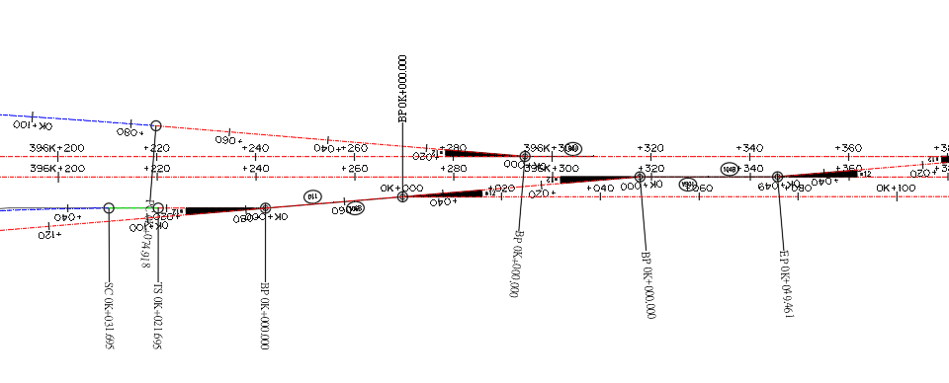
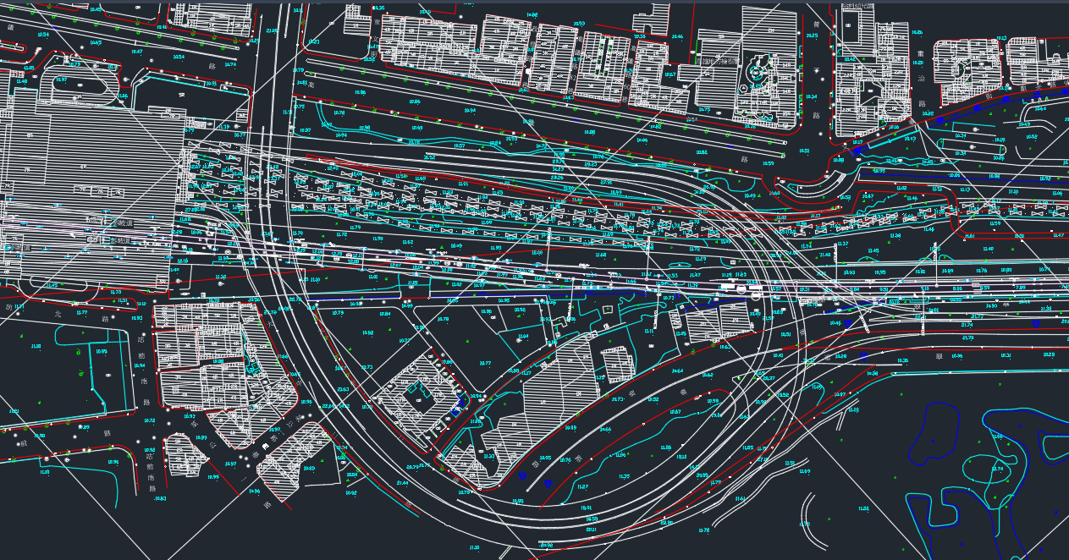
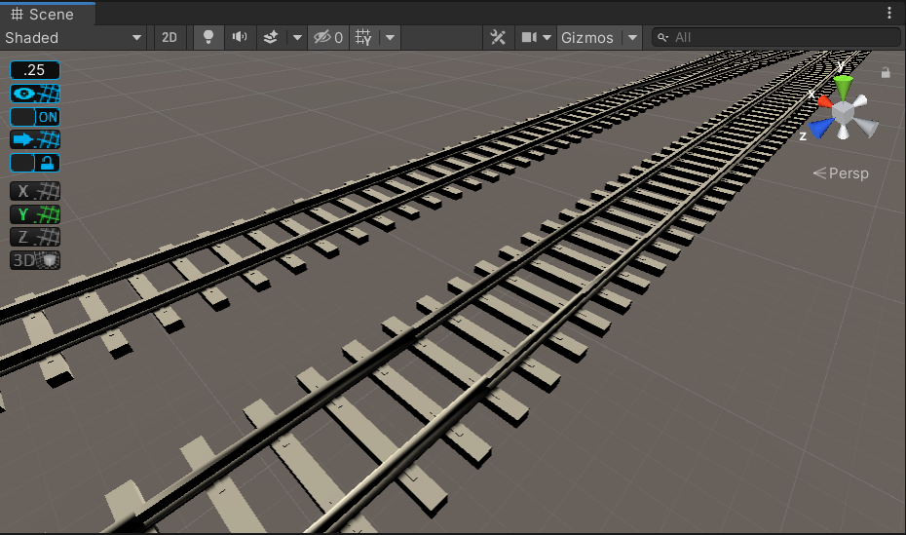
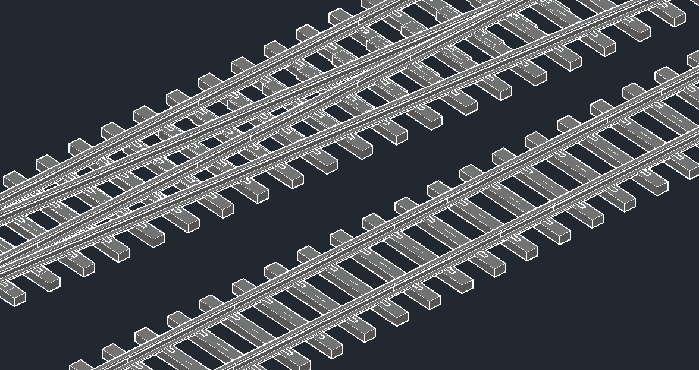

建置軌道模型
Arduino監測模組建置
建置Unity互動平台
結論與建議
緒論
監測成果與互動平台應用
建置Unity互動平台
取得 路段圖說
繪製 平縱面
匯入Unity
3D塑型

Slide 19
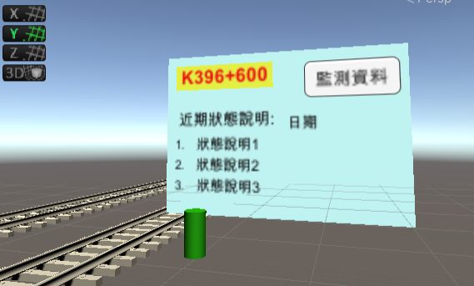
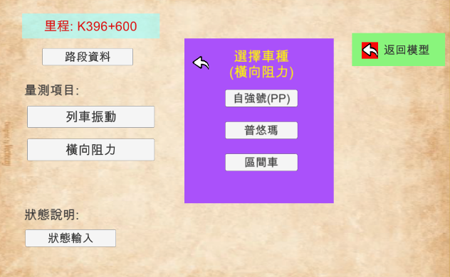
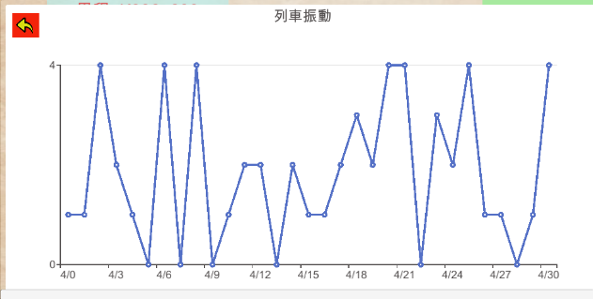
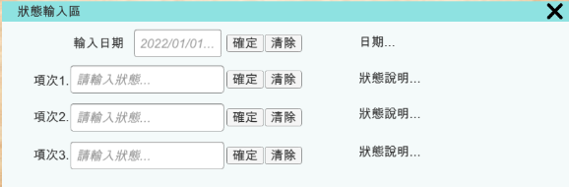
管理平台頁面建置
Arduino監測模組建置
建置Unity互動平台
結論與建議
緒論
監測成果與互動平台應用
建置Unity互動平台
操作頁面規劃
管理互動平台
進入使用平台
狀態更新
軌道模型 監測站 K396+600
模型展示頁面
監測站資訊
監測站資訊頁面
狀態說明
監測項目
路段資料
車種選擇
狀態輸入表單
狀態輸入頁面
圖表數據呈現
數據呈現頁面
Notes:
此部分為unity管理互動平台的規劃架構，採用層狀的架構型式
當使用者進入平台時，可以先透過模型展示頁面，瀏覽路段的軌道模形，於監測站對應位置設置資訊站頁面，可供點選進入查看
監測站資訊頁面包含路段詳細資料，監測項目可進一步點選車種，進入數據呈現頁面查看監測的數據
另外也設置狀態輸入表單，可供填寫後，同步更新於模型展示頁面中的資訊摘要
邏輯是，讓管理人員都在模型展示頁面瀏覽移動，根據摘要說明再點進去查看即可

Slide 20
監測成果與互動平台應用
4

Slide 21
監測成果說明項目
Arduino監測模組建置
建置Unity互動平台
結論與建議
緒論
監測成果與互動平台應用
現象探討
車種數據特性
狀態趨勢分析
近一個月監測趨勢
通過車速相關性

Slide 22
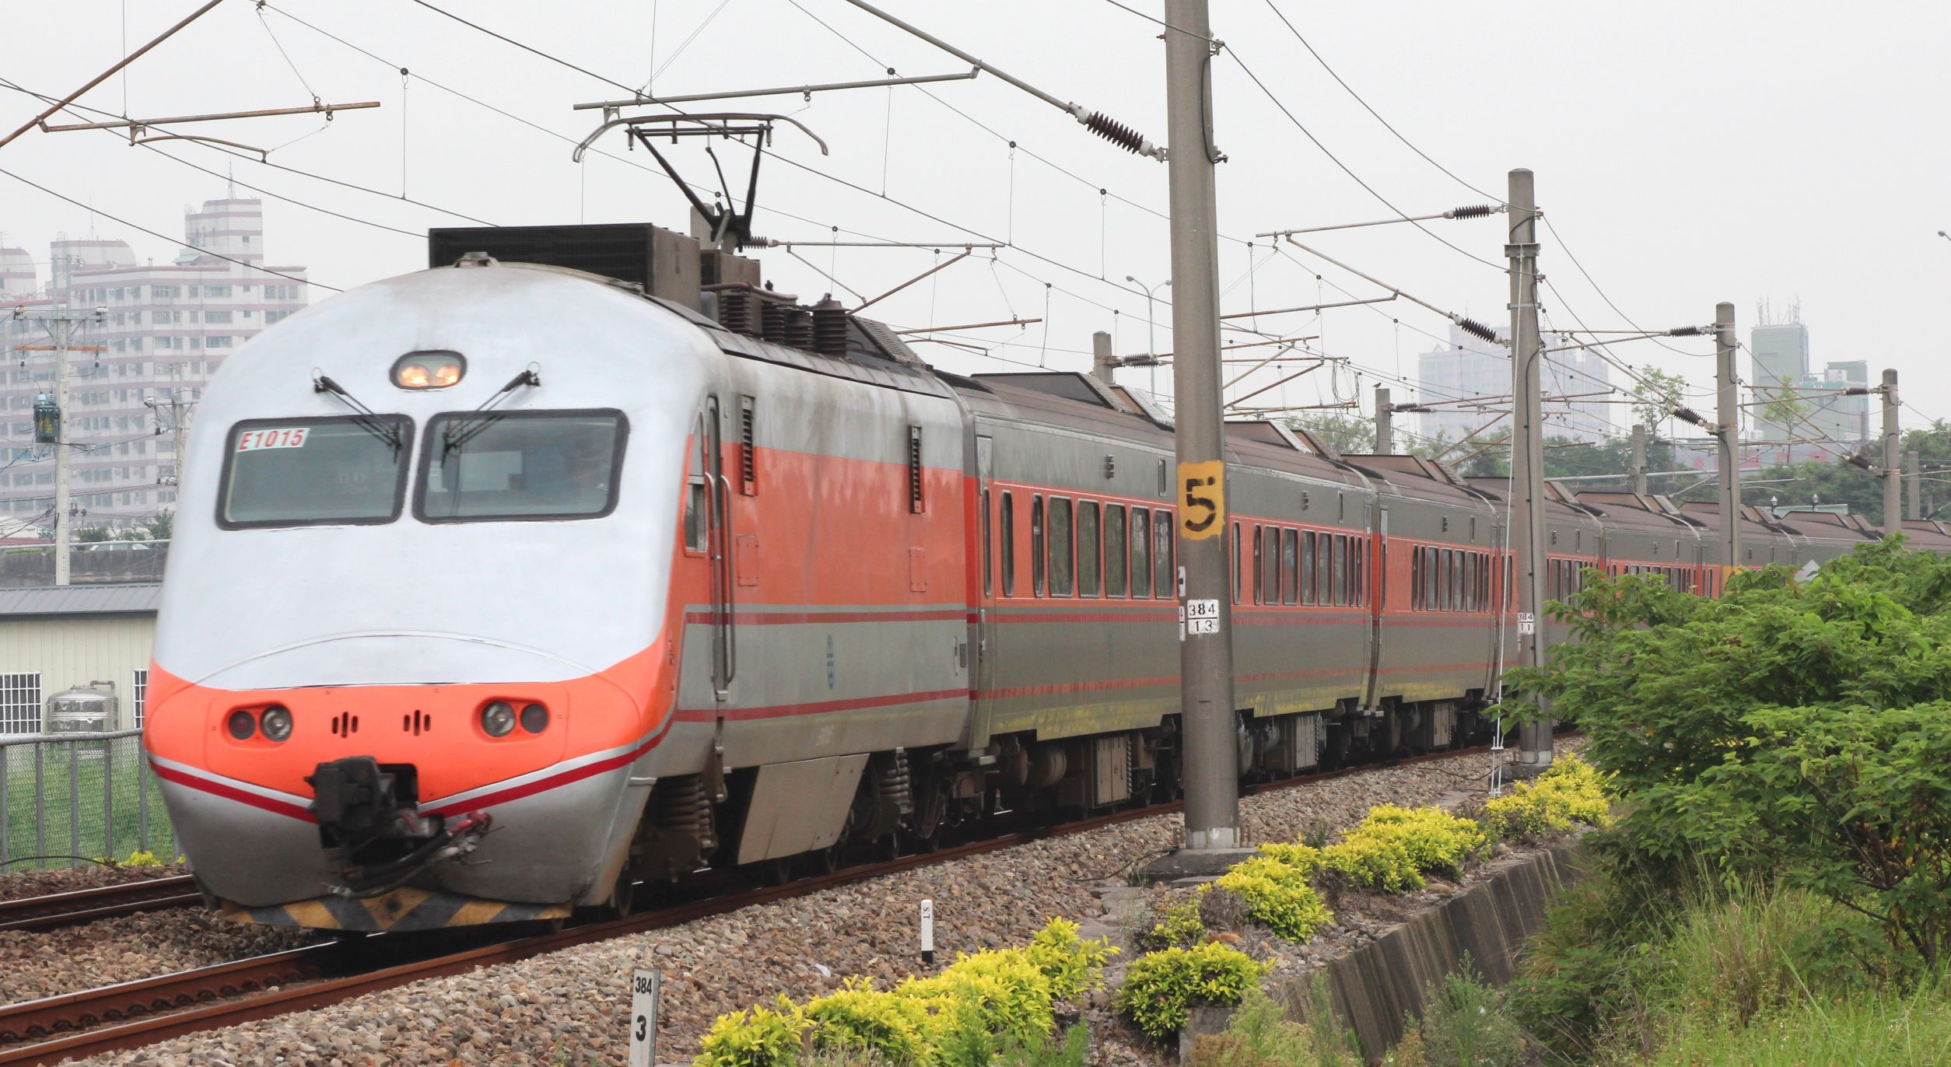
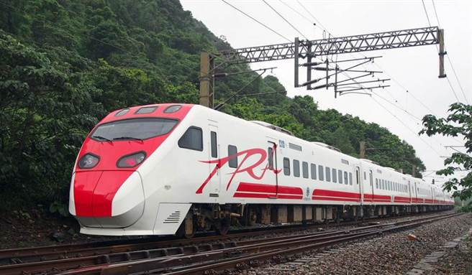
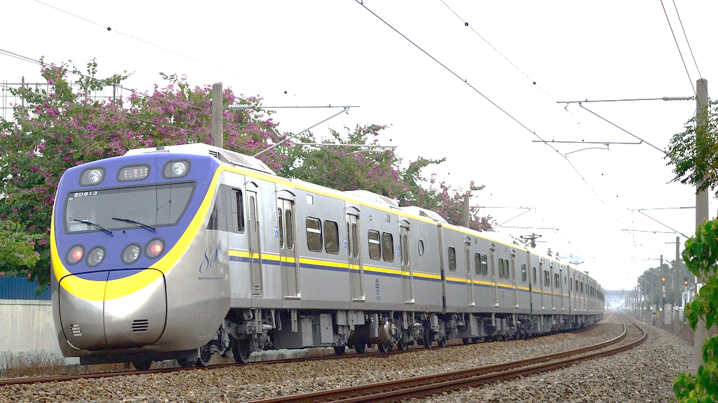
車種數據特性
Arduino監測模組建置
建置Unity互動平台
結論與建議
緒論
監測成果與互動平台應用
監測成果
車次
134次 自強號
326次 普悠瑪
3228次 區間車
車型
推拉式(Push-Pull)
電聯車(EMU2000)
電聯車(EMU800)
動力型式
動力集中
動力分散
動力分散
通過時間
14:41
20:59
16:01
Notes:
研究監測了近一個月的時間，主要針對以下3班車進行監測數據的蒐集與觀察
分別是134次自強號、326次普悠瑪、3228次區間車
他們的車型與動力型式如下，自強號是推拉式，是動力集中，而普悠瑪與區間車則是電聯車，是動力分散式
最下面是通過監測站點的約略時間
選擇此3班車的原因是為非尖峰班次，可初步減少載客量差異的影響

Slide 23
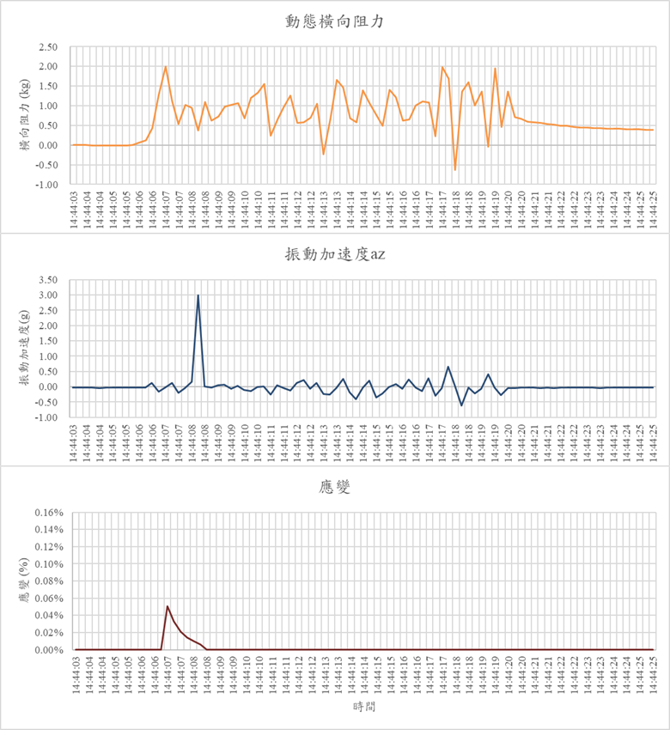
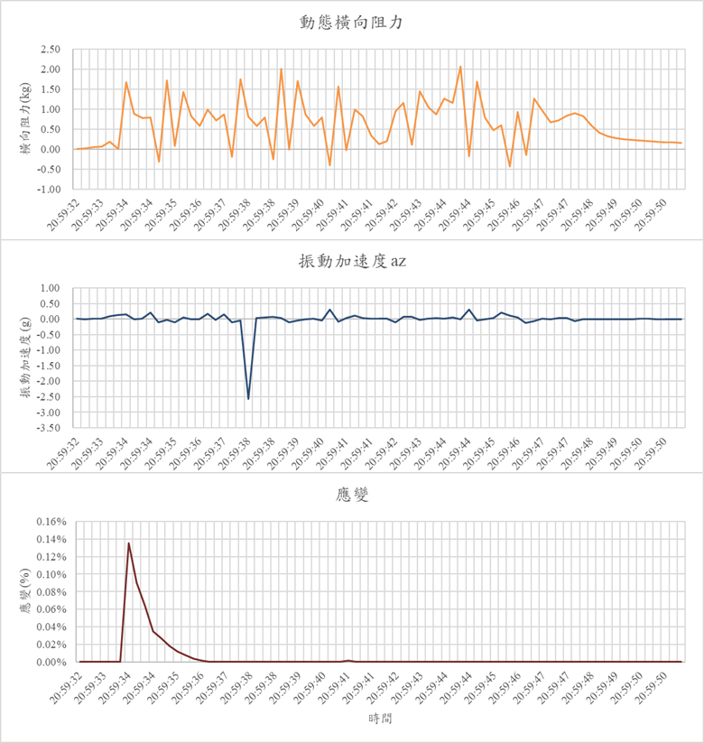
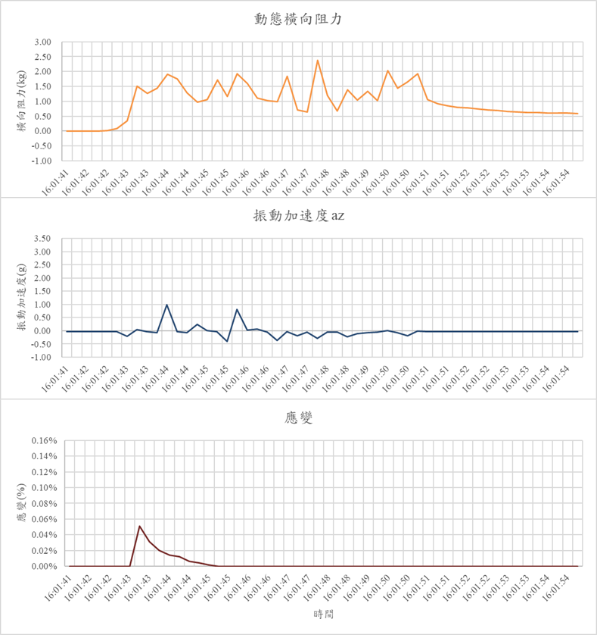
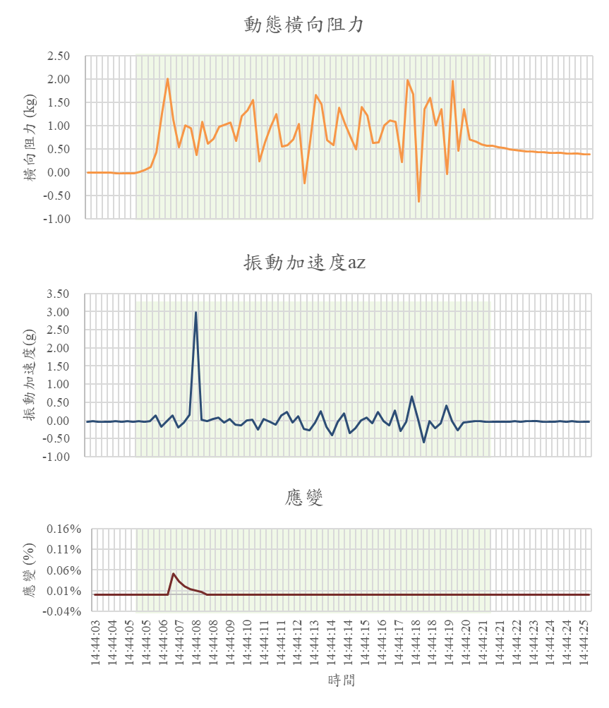
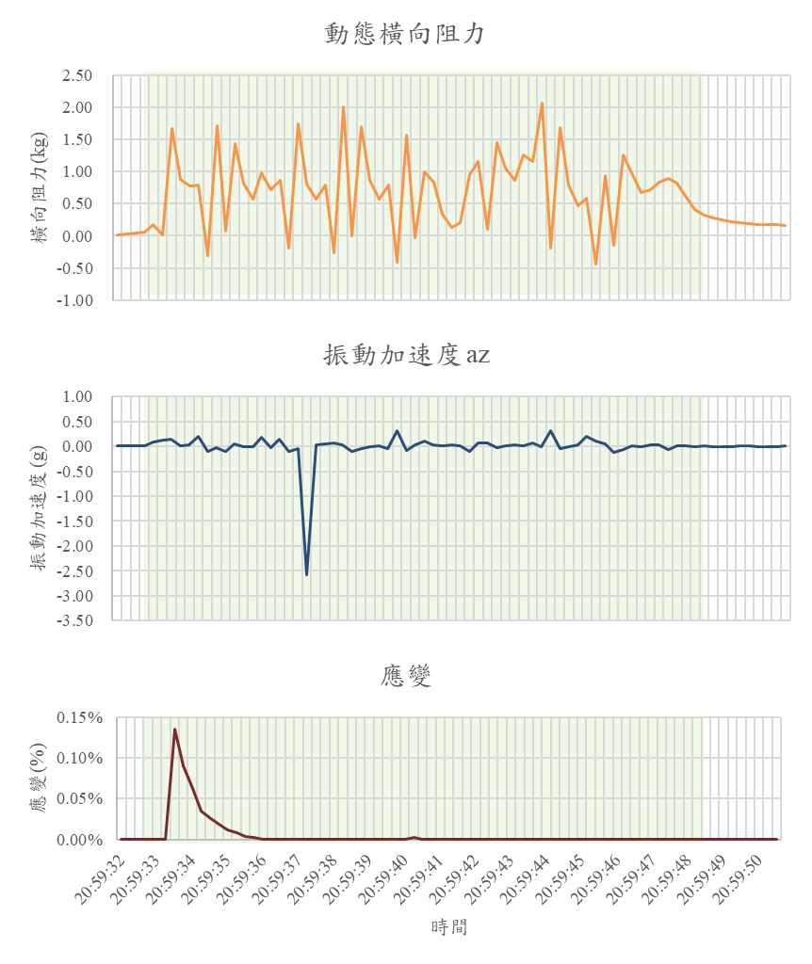
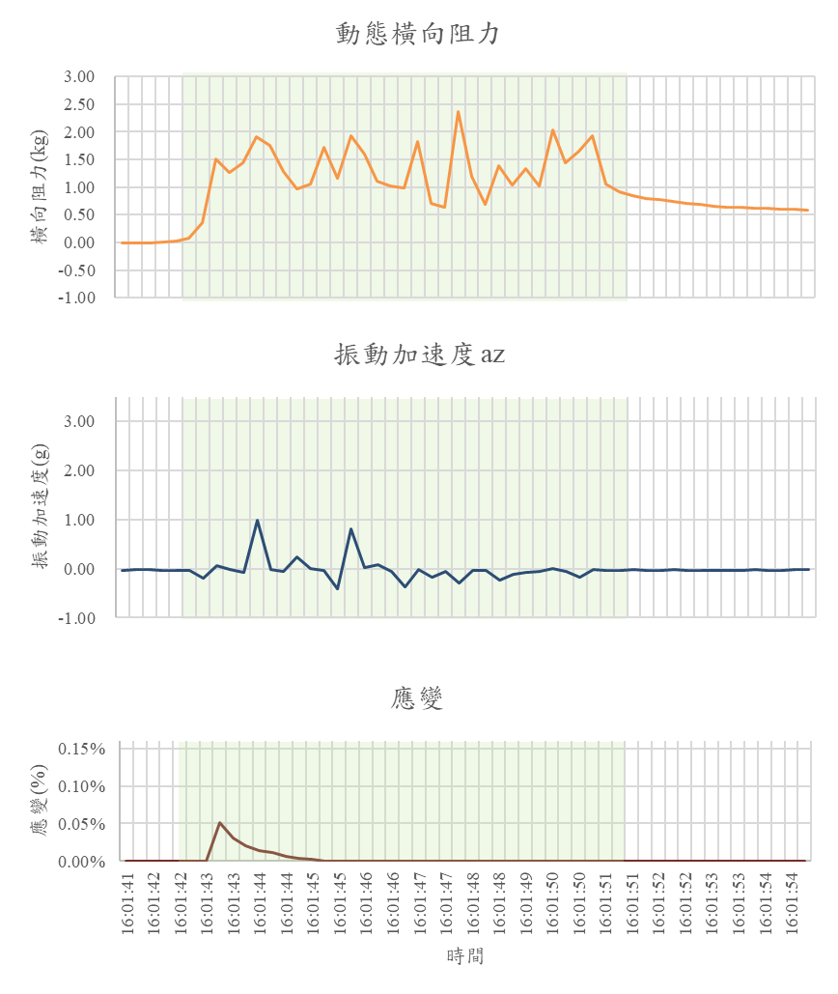
車種數據特性
Arduino監測模組建置
建置Unity互動平台
結論與建議
緒論
監測成果與互動平台應用
監測成果
134次 自強號
326次 普悠瑪
3228次 區間車
Notes:
疑問 : 應變僅出現2~3秒
元件感測頻率不適合此情境

Slide 24
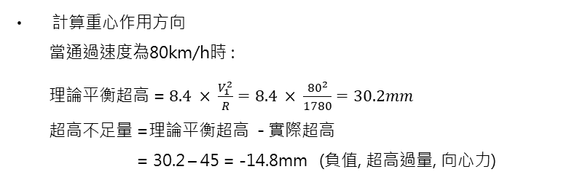
數值現象探討
Arduino監測模組建置
建置Unity互動平台
結論與建議
緒論
監測成果與互動平台應用
監測成果
動態橫向阻力
疑問: 數據偏小
計算重心作用方向
當通過速度為80km/h時 :
理論平衡超高 = $8.4 × \frac{V_{1}^{2}}{R}=8.4 × \frac{{80}^{2}}{1780}=30.2mm$
超高不足量 =理論平衡超高 - 實際超高
= 30.2 – 45 = -14.8mm (負值, 超高過量, 向心力)
通過速度較慢，產生向心力，致外軌側數值偏小
曲率半徑較大

Slide 25
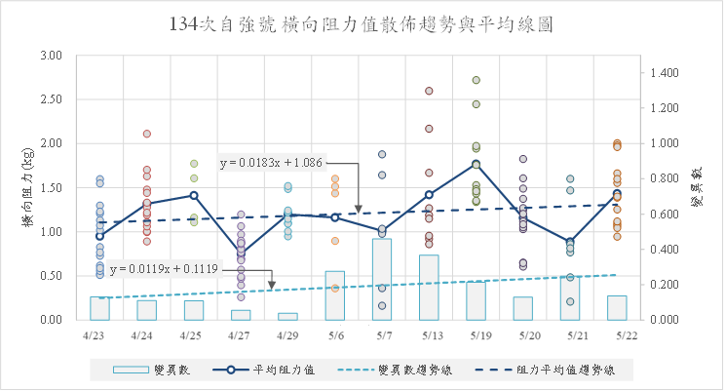
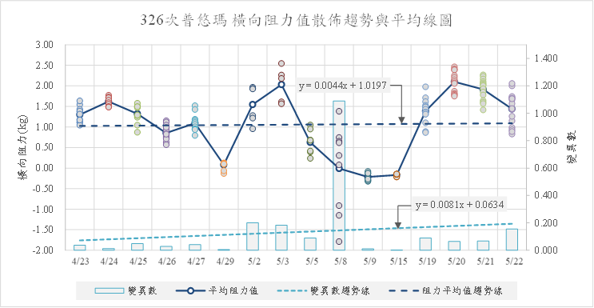
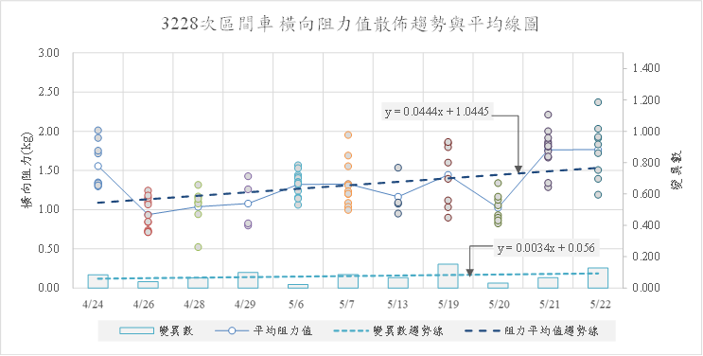
狀態趨勢分析
Arduino監測模組建置
建置Unity互動平台
結論與建議
緒論
監測成果與互動平台應用
監測成果
134次 自強號
動態橫向阻力 峰值分佈
數值分佈與變異性
介於0.5 ~ 2.8kg
自強號分佈較分散，推測與動力型式有關
車種 | 平均各天的 阻力平均值(kg) | 平均各天的 阻力變異數
自強號 | 1.205 | 0.189
普悠瑪 | 1.193 | 0.133
區間車 | 1.311 | 0.076
326次 普悠瑪
趨勢線狀態
阻力平均值皆呈微幅上升趨勢
推測 道碴趨於緊實，提供較大反力
3228次 區間車

Slide 26
狀態趨勢分析
Arduino監測模組建置
建置Unity互動平台
結論與建議
緒論
監測成果與互動平台應用
監測成果
134次 自強號
振動加速度 峰值分佈
數值分佈與變異性
自強號亦有分佈較分散之現象
車種 | 平均各天的 加速度平均值(g)) | 平均各天的 加速度變異數
自強號 | 0.646 | 0.617
普悠瑪 | 0.593 | 0.403
區間車 | 0.595 | 0.545
326次 普悠瑪
趨勢線狀態
普悠瑪呈下降趨勢，推測與速度放緩有關
自強號變異數趨勢上升較明顯
3228次 區間車

Slide 27
狀態趨勢分析
Arduino監測模組建置
建置Unity互動平台
結論與建議
緒論
監測成果與互動平台應用
監測成果
探討通過車速影響
通過速度與橫向阻力相關性 :
相關係數偏低
通過速度與振動加速度相關性 :
僅普悠瑪相關性較高
車種 | 阻力值與通過車速 相關係數 | 加速度與通過車速 相關係數
自強號 | 0.277 | 0.193
普悠瑪 | 0.241 | 0.352
區間車 | 0.254 | 0.231
列車通過速度的影響有限，推測還受其他原因影響

Slide 28
管理平台應用說明項目
Arduino監測模組建置
建置Unity互動平台
結論與建議
緒論
監測成果與互動平台應用
狀態註記
監測趨勢呈現

Slide 29

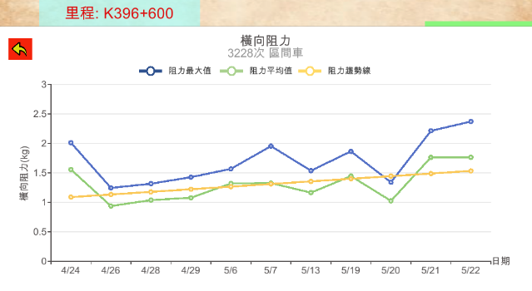





監測趨勢呈現
Arduino監測模組建置
建置Unity互動平台
結論與建議
緒論
監測成果與互動平台應用
互動平台應用
串接數據
圖表數據呈現
自強號數據
(134_data.csv)
普悠瑪數據
(326_data.csv)
區間車數據
(3228_data.csv)
指定路徑
資料提供
資料調用
C#
附掛於對應物件

Slide 30
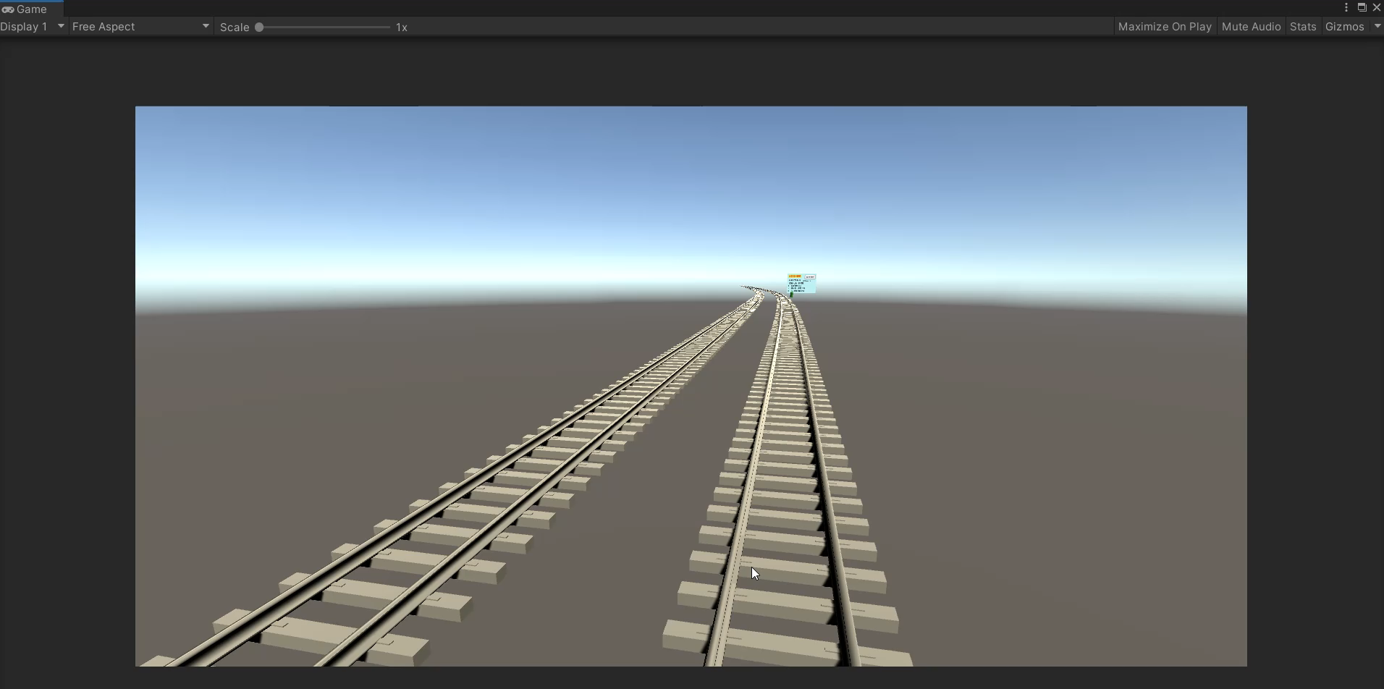
模型頁面移動至測站位置
點選監測資訊按鈕
查看路段詳細資訊
查看列車振動趨勢資訊
查看橫向阻力趨勢資訊

Slide 31
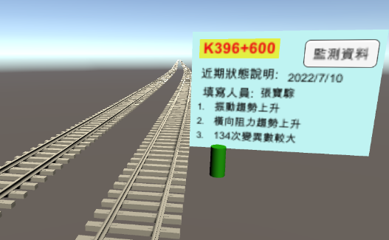
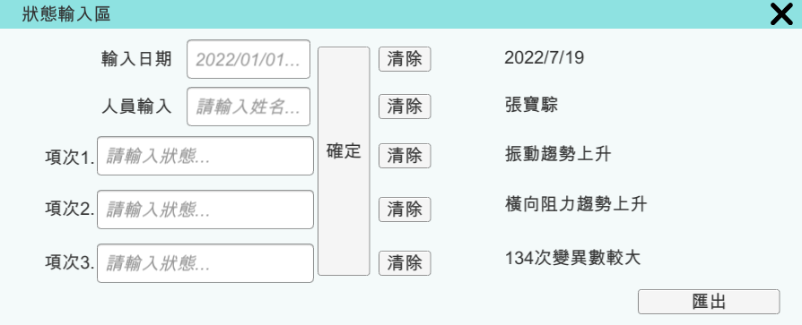
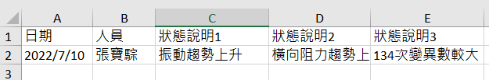
狀態註記
Arduino監測模組建置
建置Unity互動平台
結論與建議
緒論
監測成果與互動平台應用
互動平台應用
模型展示頁面
狀態輸入頁面
2
確認說明內容
2a
同步更新狀態摘要
1
輸入狀態說明
3
匯出說明
3a

Slide 32
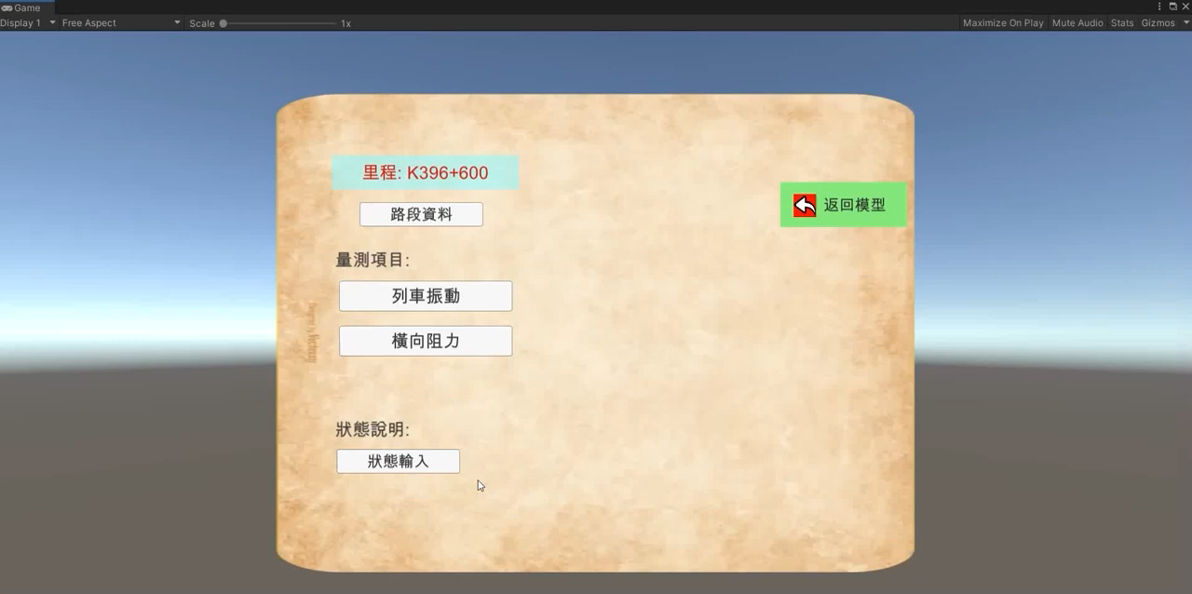
填寫狀態說明資訊
匯出至excel檔

Slide 33
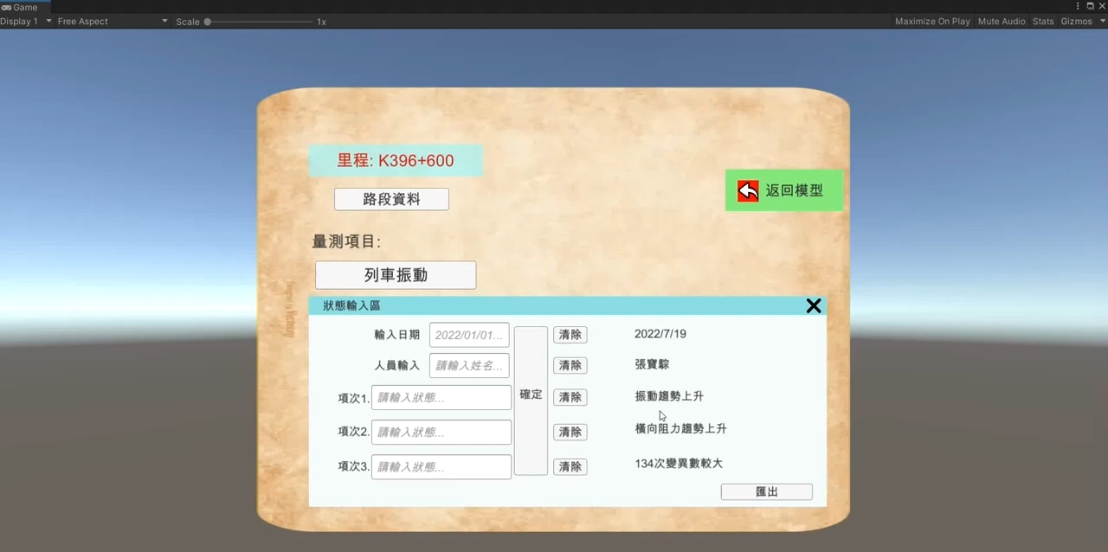
完成狀態說明，返回模型頁面
測站狀態摘要同步更新，提供管理人員快速查閱

Slide 34
結論與建議
5
Notes:
最後提出本研究的結論與建議

Slide 35
結論與建議
Arduino監測模組建置
建置Unity互動平台
結論與建議
緒論
監測成果與互動平台應用
監測模組
狀態趨勢觀察
以Arduino為主要開發模組，具低成本監測之可行性
建議依防水及耐候性方向調整，提升穩定度
電源耐久性，建議增加電瓶容量與太陽能板發電量
PP自強號，橫向阻力與振動量皆有較大變異性
因通過該路段主要產生向心力，如能於內軌測量測可以得更全面的資訊
詳細趨勢與成因應拉長監測時間
管理互動平台
後續應用
結合Civil3D與Unity，可建置出軌道管理互動平台
狀態表單建議連接雲端資料庫，便於儲存與分享
建議於不同路段裝置監測模組，比較線形影響
搭配穿戴裝置/GPS，應用於現場作業
Notes:
<監測模組>
以arduino作為主要開發模組，具低成本監測的可行性，只是在防水性與耐候性方面，需要加強，因為在監測期間遇到梅雨季等強降雨，造成監測品質下降，若能改善則可以提高穩定度
電源耐久性，建議增加電瓶容量與太陽能板發電量
<管理互動平台>
結合Civil3D與Unity，可搭建出應用於軌道的管理互動平台
互動平台的狀態表單，建議連接雲端資料庫，便於儲存與分享
<狀態趨勢觀察>
推拉式自強號，在橫向阻力與振動量皆有較大變異性
因通過該路段的車速較慢，主要重心是產生向心力，如能於內軌也裝置監測模組，則可讓量測資訊更加全面
因為本研究只有監測一個月左右的數據，詳細趨勢與成因應拉長監測時間

Slide 36
簡報結束
感謝聆聽
Notes:
我的簡報到此結束
謝謝各位委員與同學的聆聽

